Slide 1
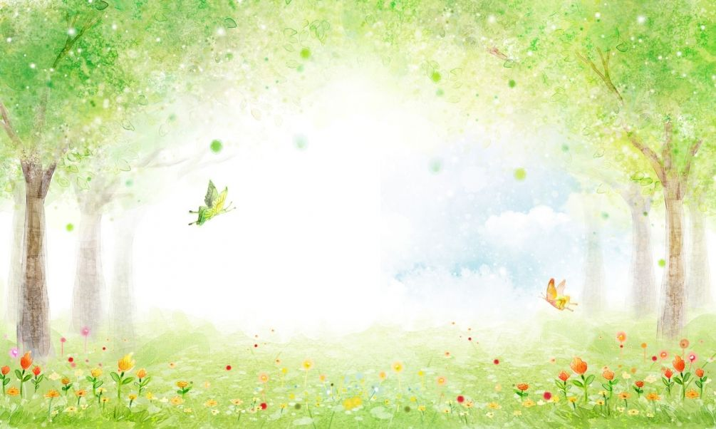
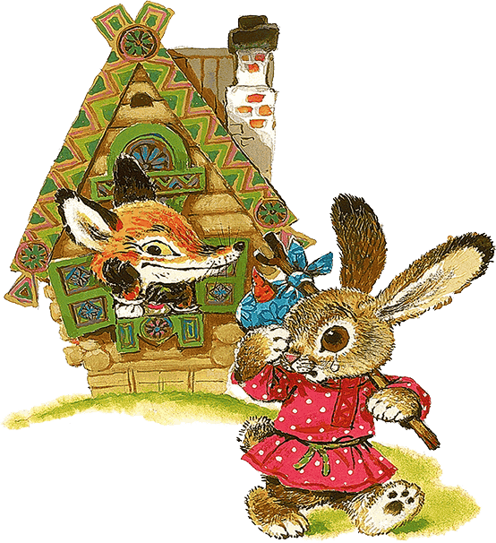
Вторая премьера! Драматизация сказки «Заюшкина избушка» группа № 10
Выполнила:
Цыбикжапова Е.Б., воспитатель
старшей группы
МАДОУ детский сад № 64
«Колокольчик» г.Улан-Удэ

Slide 2
Задачи:
Учить детей драматизировать знакомую сказку «Заюшкина избушка».
Учить оценивать поступки героев, понимать их характер и настроение сказки;
Овладение детьми речевыми средствами
Обогащать и активировать словарь детей на основе выученных слов
Развивать интонационную выразительность речи;
развивать умение работать сообща.
Развивать элементы логического мышления через отгадывание загадок;
Воспитывать положительные черты характера: дружескую преданность, взаимовыручку, смелость, дружелюбное отношение друг к другу.

Slide 3
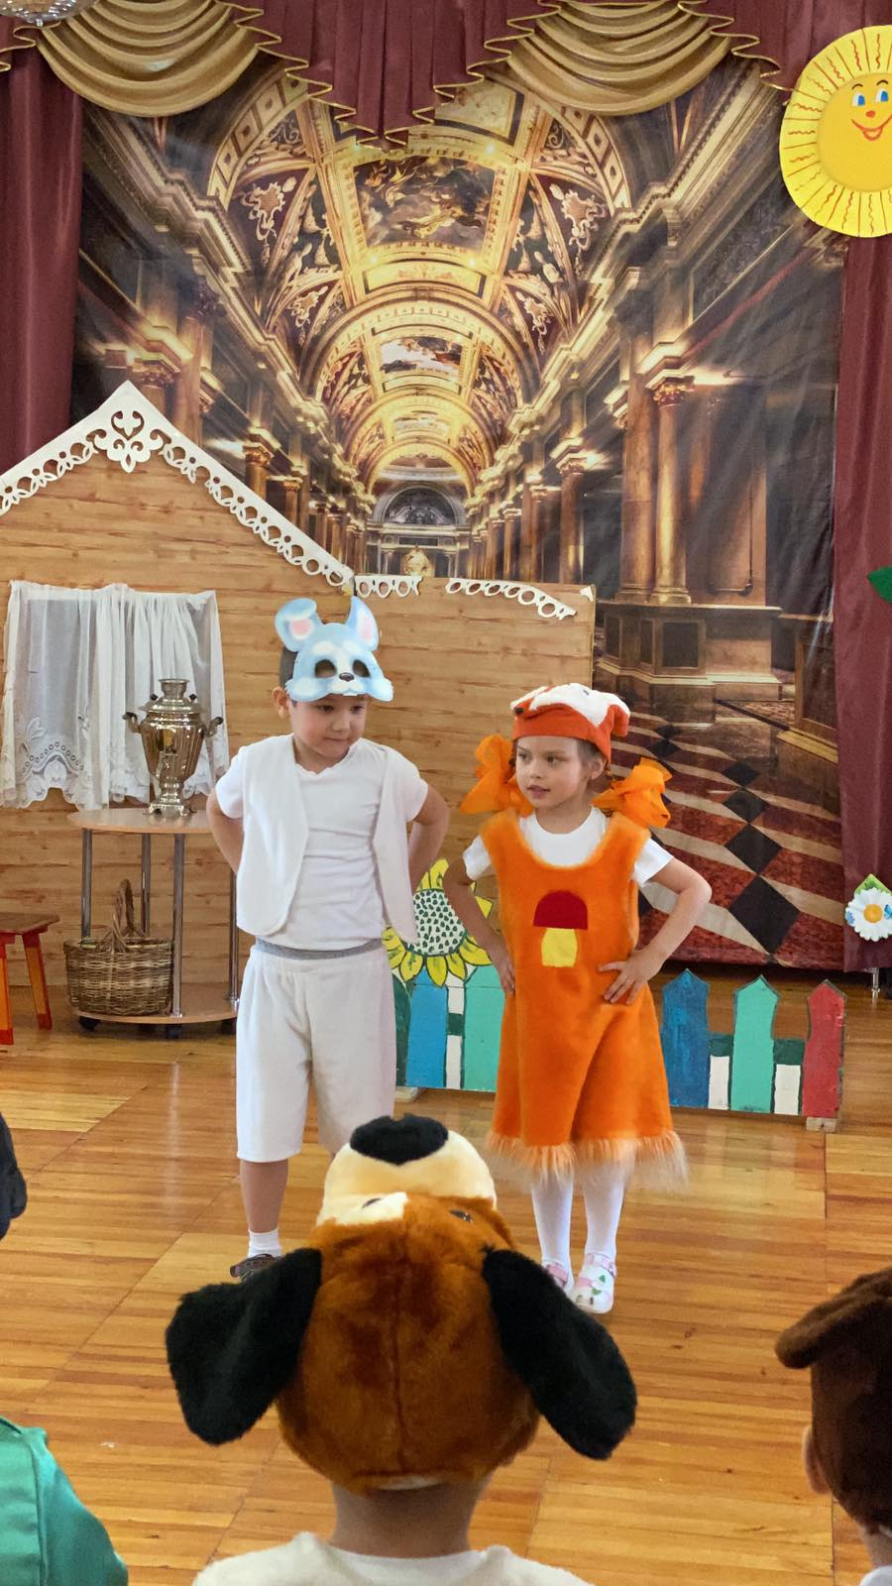
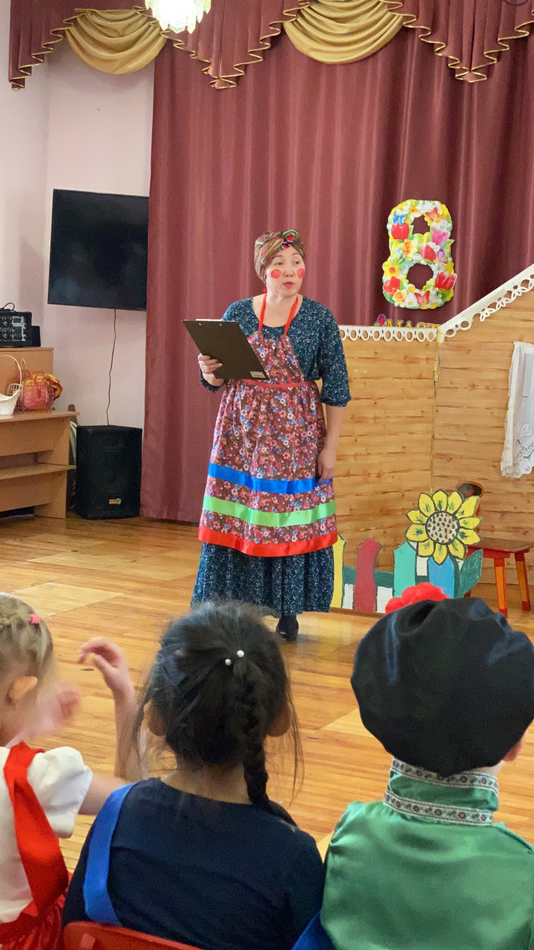
Жили –были лиса и заяц…

Slide 4
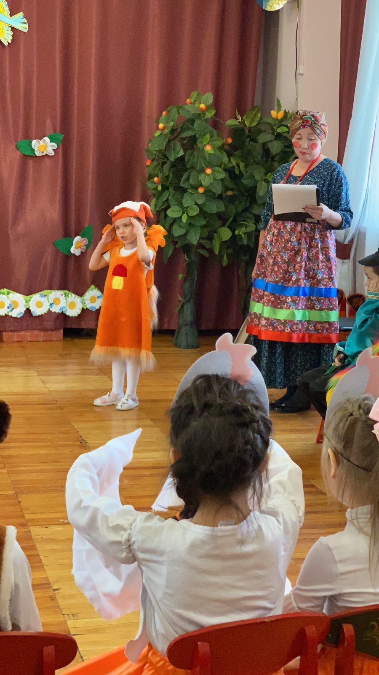
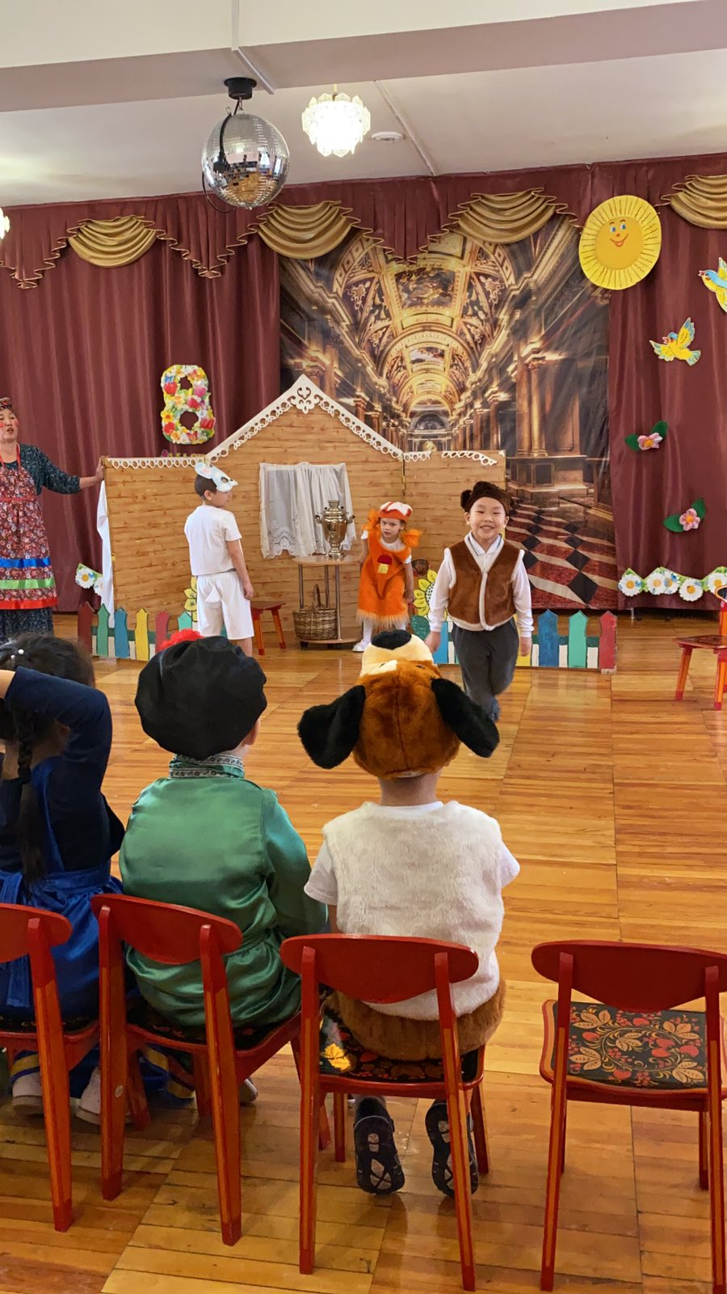

Slide 5
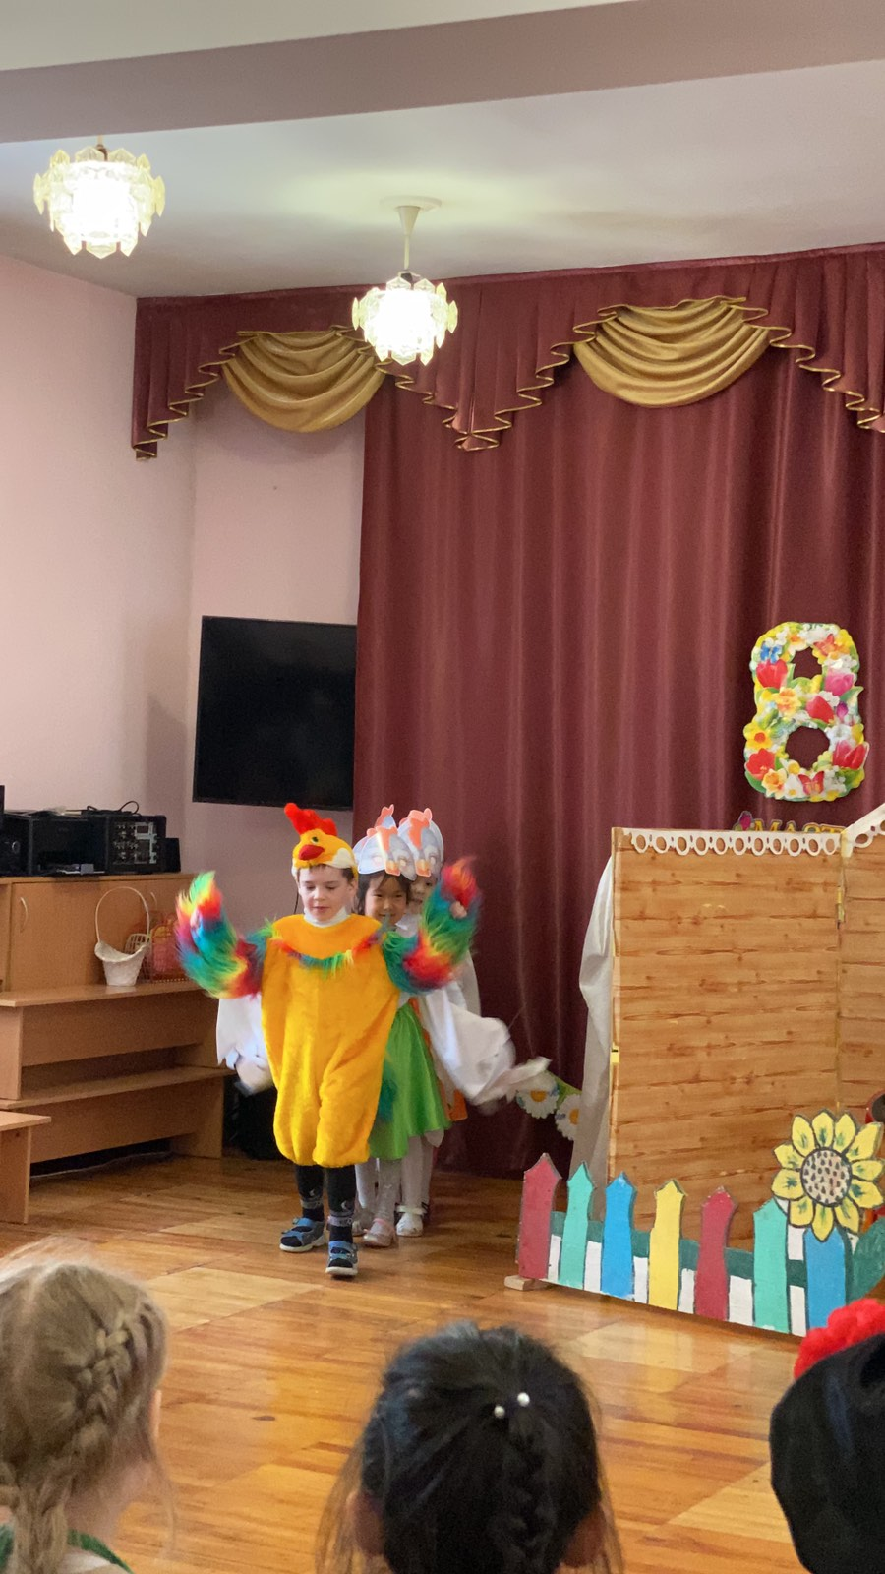
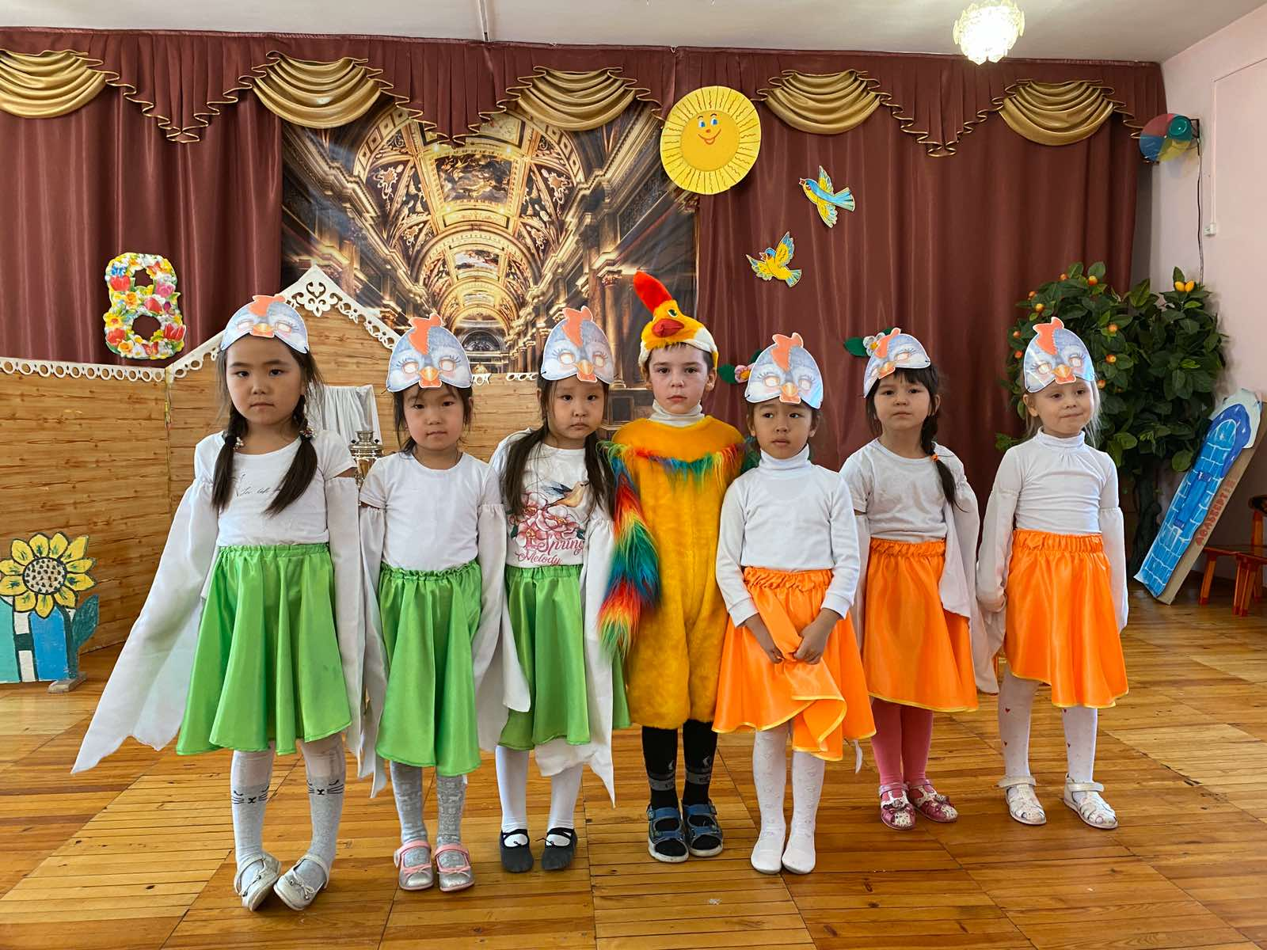

Slide 6
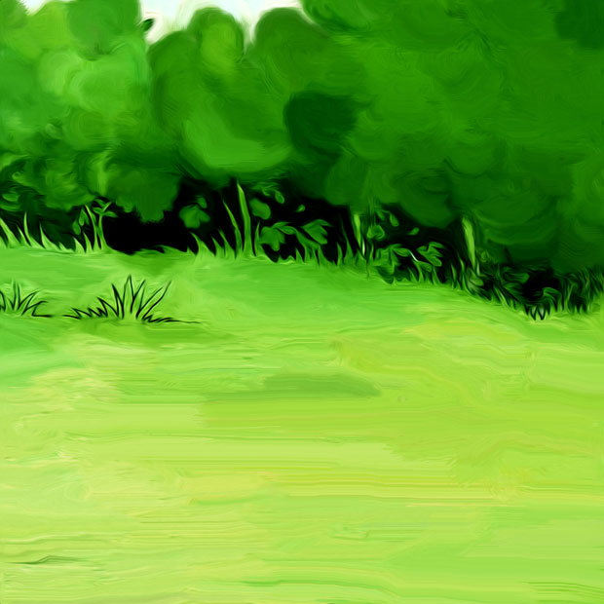
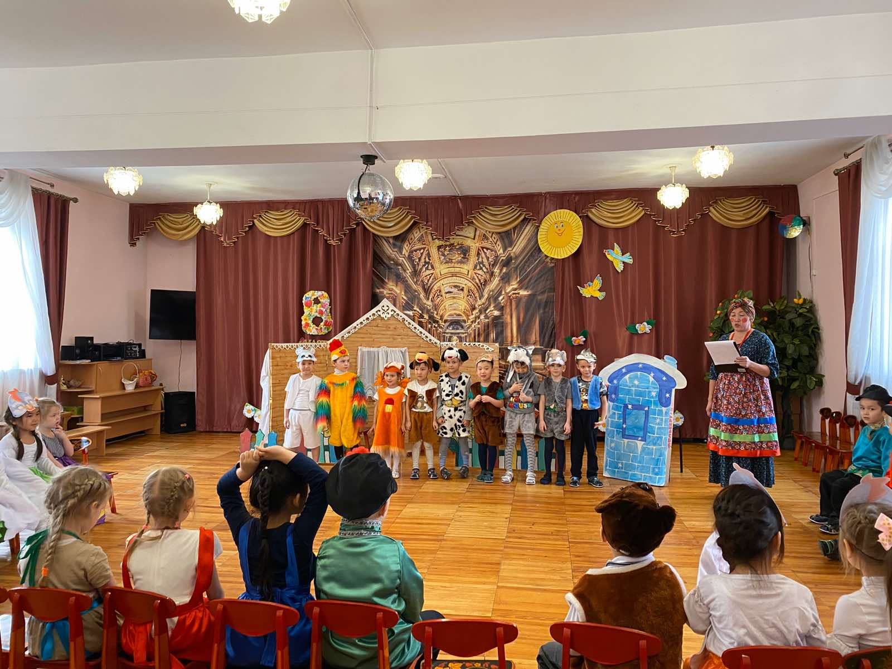
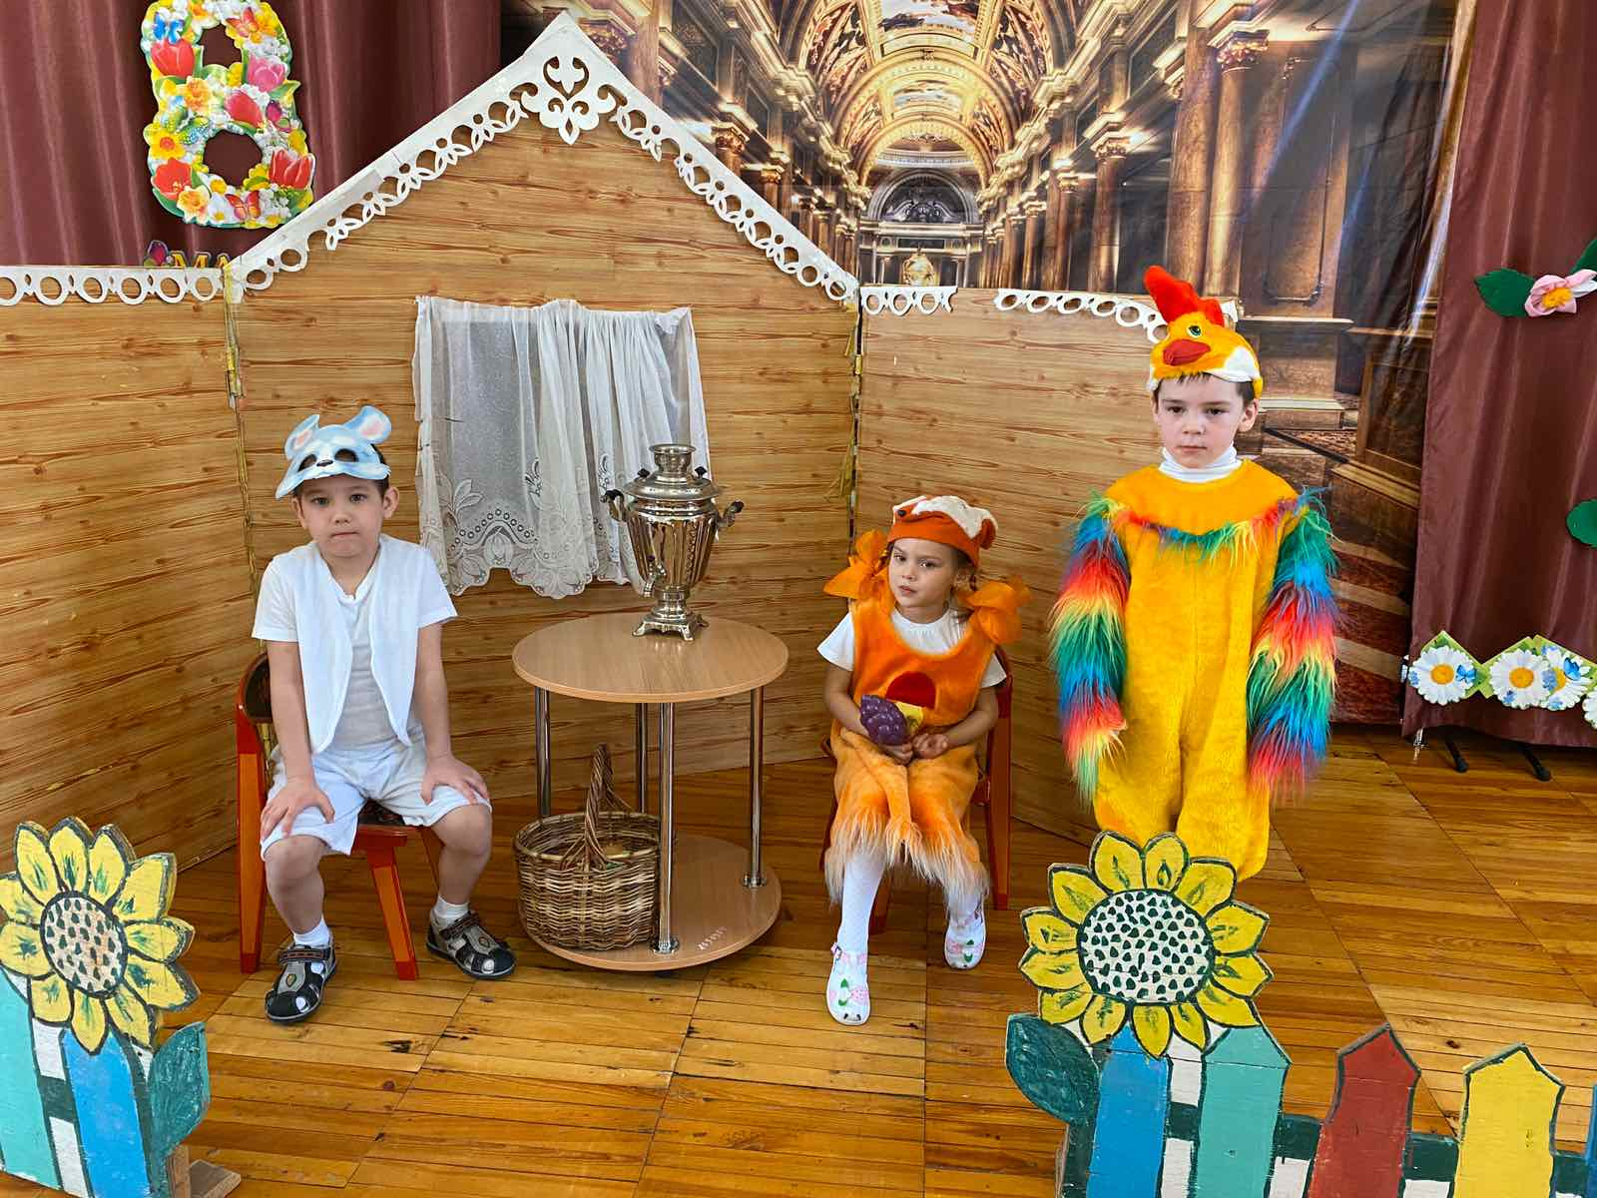

Slide 7
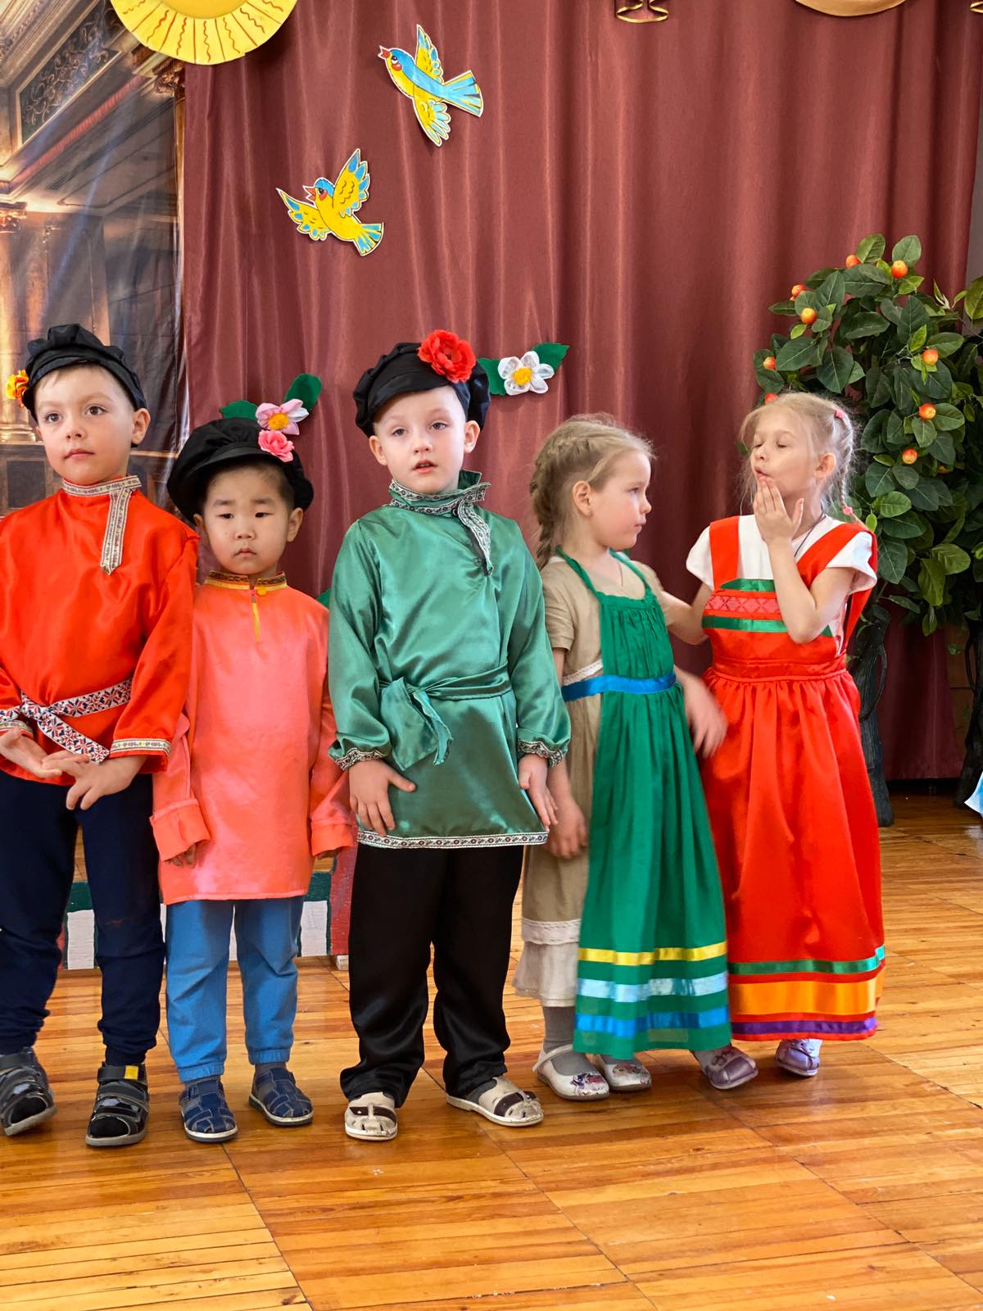
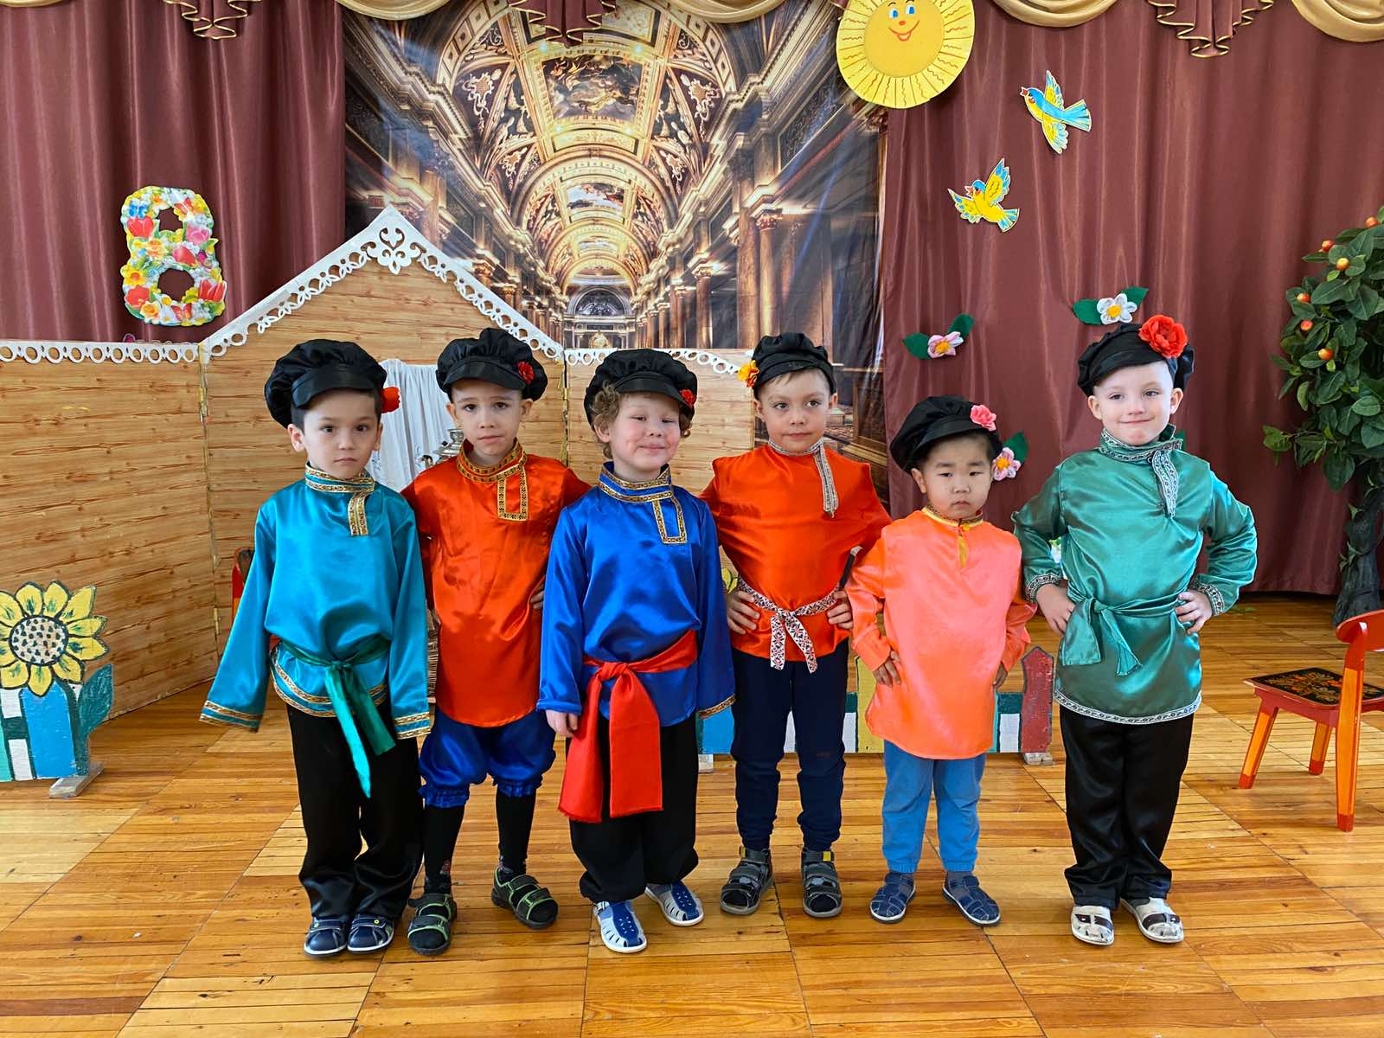

Slide 8
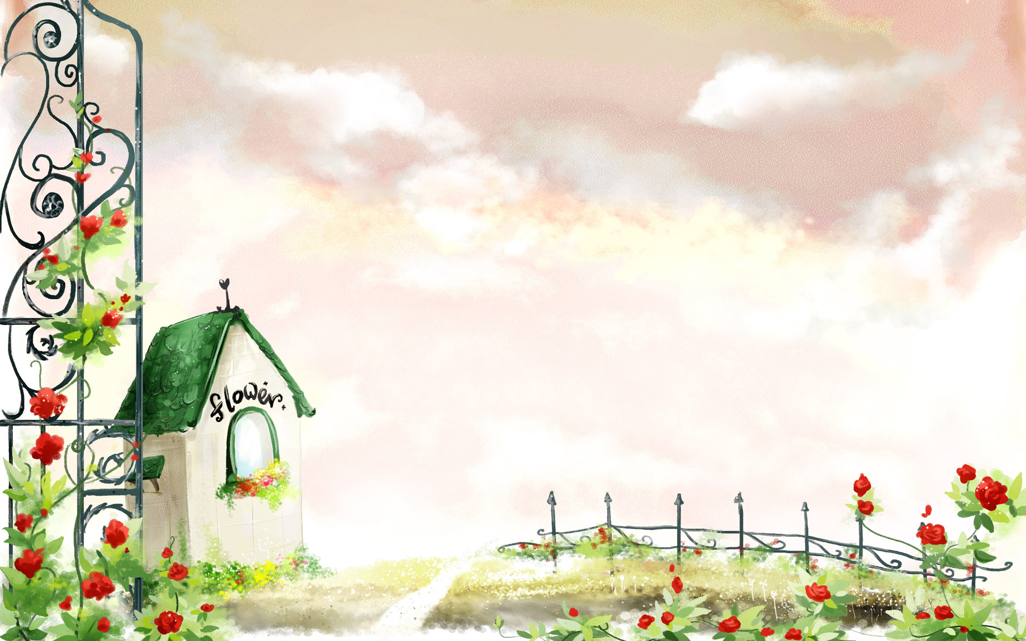
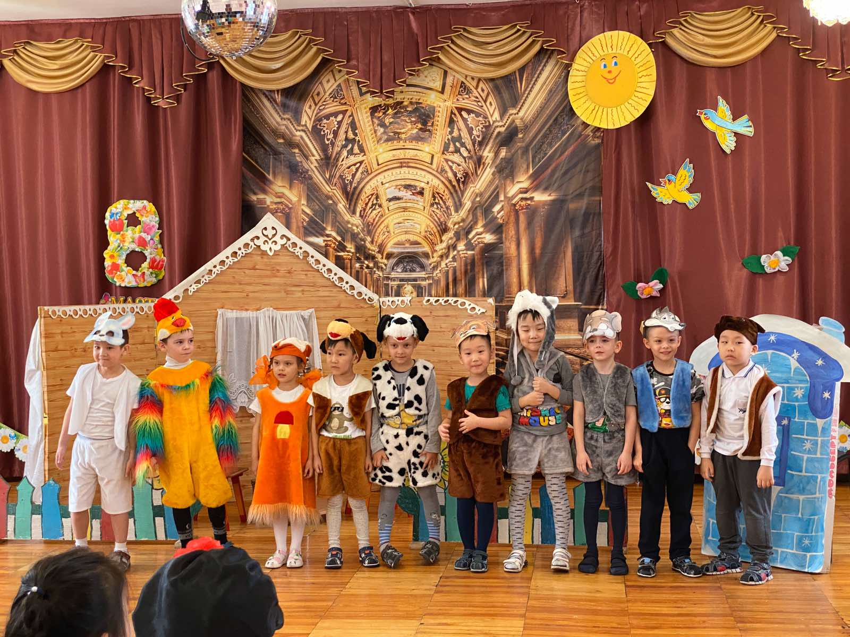

Slide 9
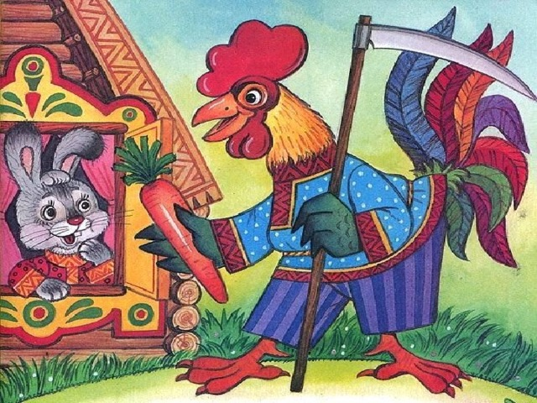
Стали жить-поживать да добра наживать…

Slide 10
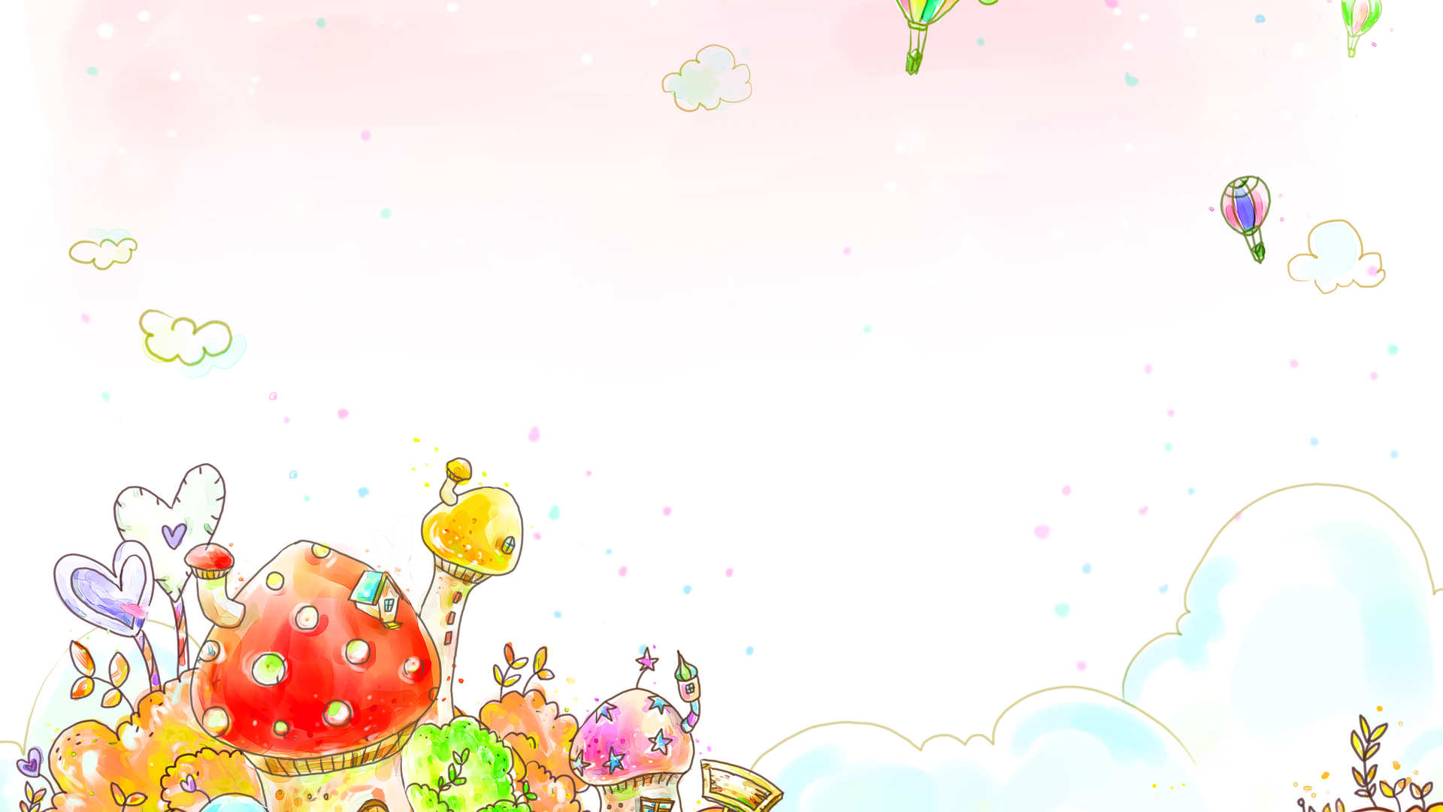
СПАСИБО ЗА ВНИМАНИЕ!!!

